Slide 1
빅데이터 저장시스템개발
김예은

Slide 2
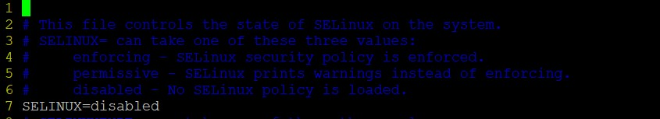
1) 시스템 설정작업
SELINUX 해제 : enforcing -> disabled

Slide 3
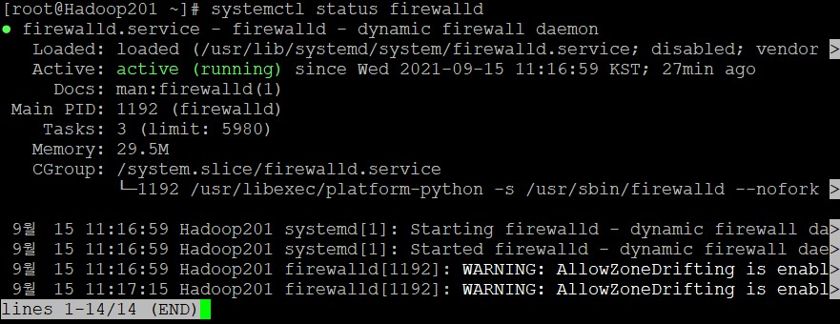
1) 시스템 설정작업
방화벽 중지, 해제:
1. 방화벽 active 상태 확인

Slide 4
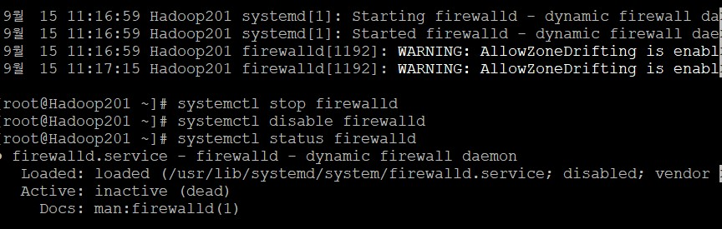
1) 시스템 설정작업
방화벽 중지, 해제:
2. 방화벽 중지, 해제 명령어 입력 후, 방화벽 active 확인

Slide 5


1) 시스템 설정작업
Host명, hosts 설정

Slide 6


1) 시스템 설정작업
시스템 공개키 생성, 배포

Slide 7
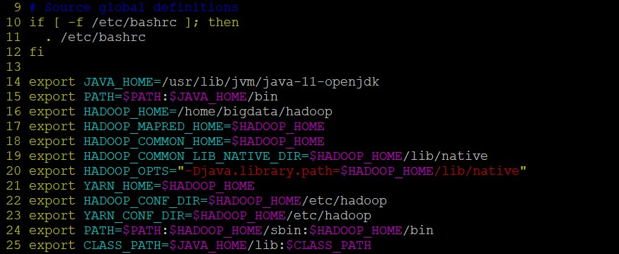

2) Hadoop 설치/설정 작업
Hadoop 환경변수 설정

Slide 8
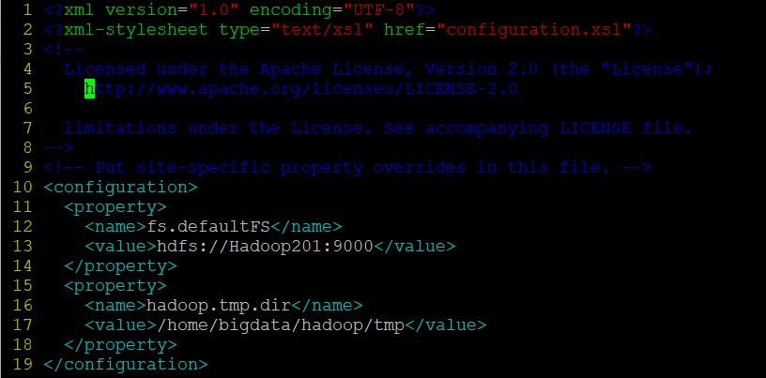
2) Hadoop 설치/설정 작업
Hadoop 설정파일(xml)확인
:core-site.xml설정

Slide 9
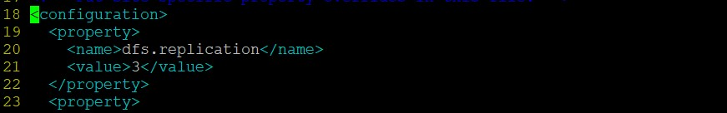
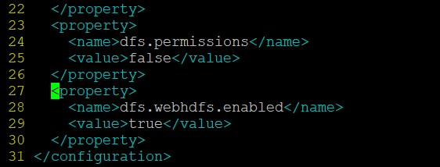
2) Hadoop 설치/설정 작업
Hadoop 설정파일(xml)확인
:hdfs-site.xml설정

Slide 10
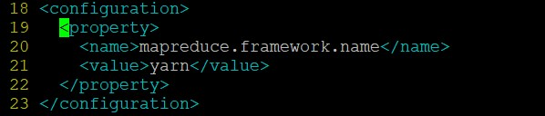
2) Hadoop 설치/설정 작업
Hadoop 설정파일(xml)확인
:mapred-site.xml template파일 복사 후 설정

Slide 11
2) Hadoop 설치/설정 작업
1. 파일 복사
2. 복사한 파일 설정
Hadoop 설정파일(xml)확인
:mapred-site.xml template파일 복사 후 설정

Slide 12
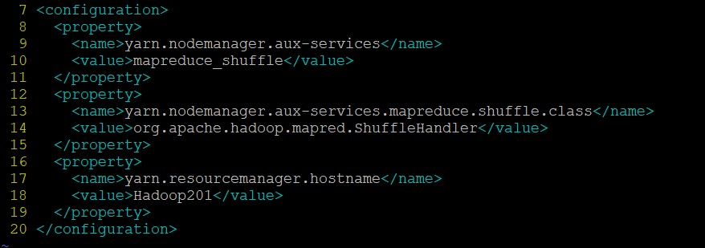
2) Hadoop 설치/설정 작업
Hadoop 설정파일(xml)확인
:yarn-site.xml설정

Slide 13
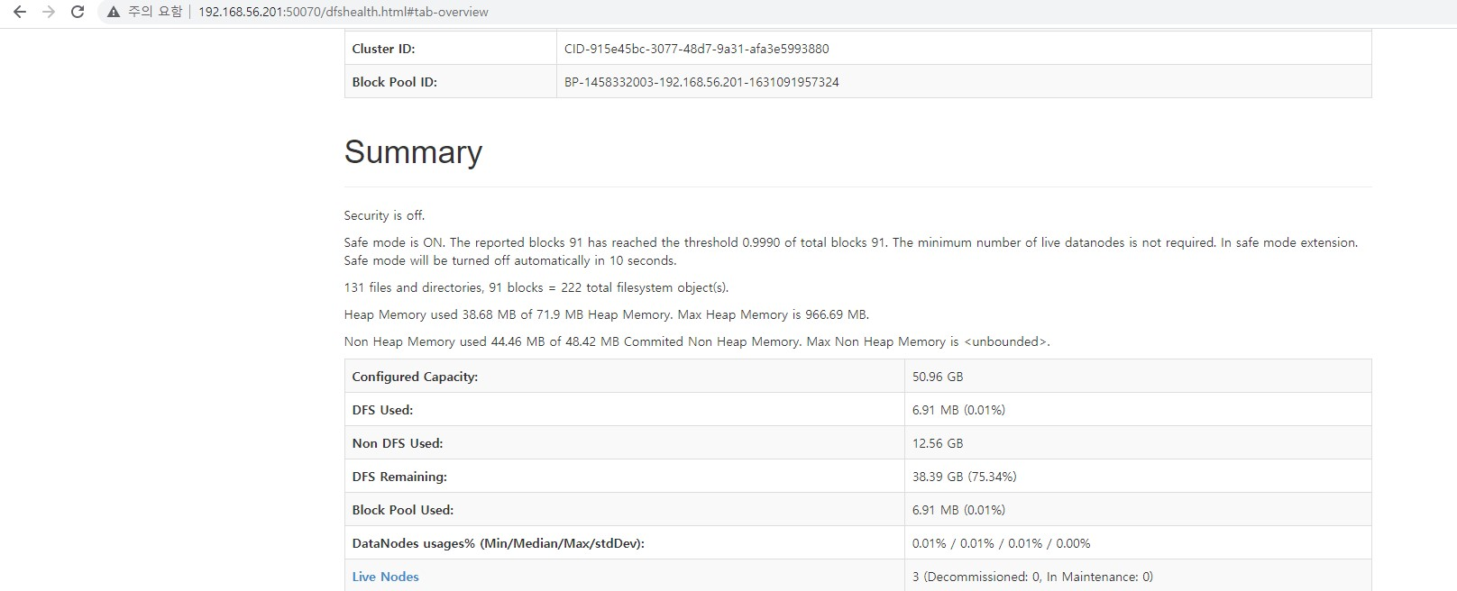
2) Hadoop 설치/설정 작업
Hadoop 관리자 페이지 확인
(Live Nodes)

